Slide 1

KTUTS
Tiếng Việt 4
KTUTS

Slide 2
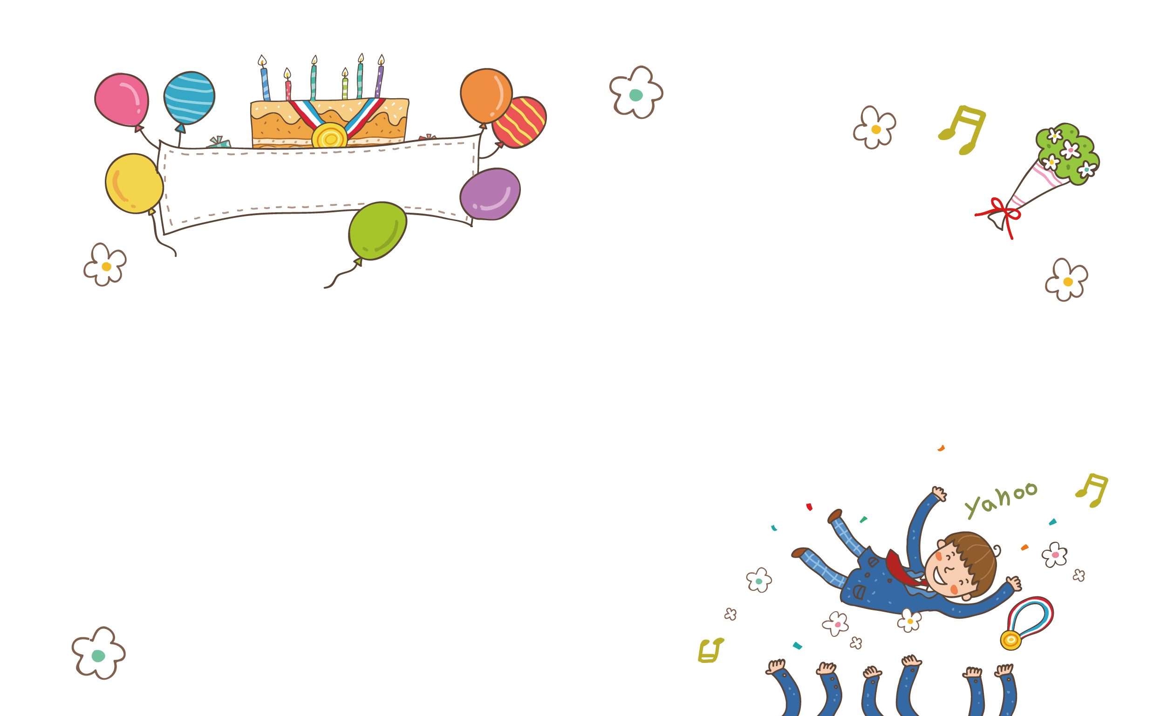

Khởi động
Đọc đoạn 1 và nêu nội dung bài
“ Nỗi dằn vặt của An – đrây – ca”.
2. Đọc đoạn 2 và nêu giọng đọc toàn bài
“ Nỗi dằn vặt của An – đrây – ca”.

Slide 3
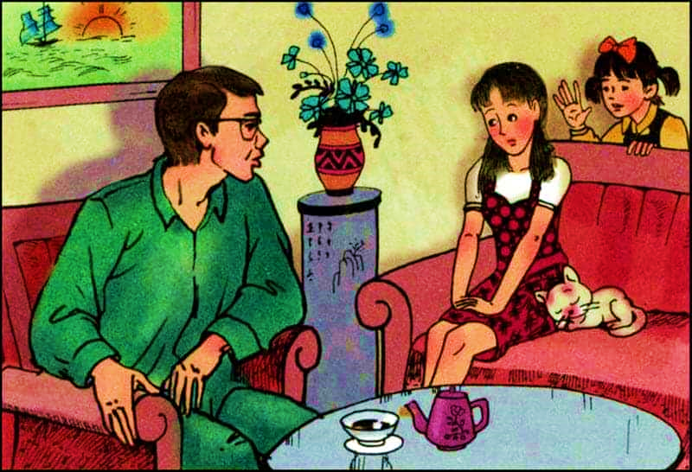
Bức tranh vẽ gì?

Slide 4

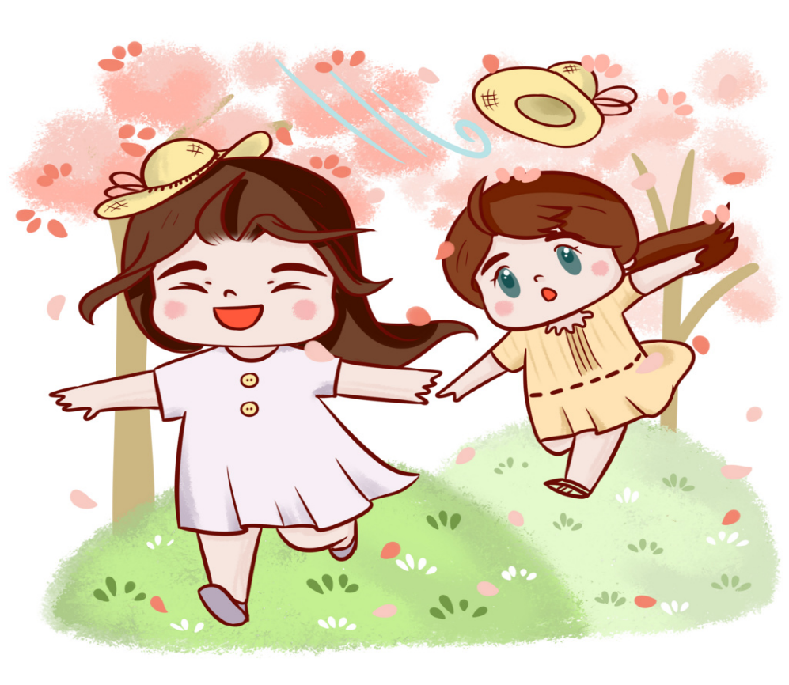
Thứ ngày tháng năm 2022
Tập đọc
Chị em tôi
Theo Liên Hương

Slide 5
Yêu cầu cần đạt
- Biết đọc diễn cảm bài văn với giọng kể nhẹ nhàng, bước đầu biết diễn tả được nội dung câu chuyện.
- Hiểu nội dung : Câu chuyện là lời khuyên học sinh không được nói dối.
- Trả lời được các câu hỏi trong SGK.

Slide 6
CHỊ EM TÔI
Dắt xe ra cửa, tôi lễ phép thưa:
- Thưa ba, con xin phép đi học nhóm.
Ba tôi mỉm cười:
- Ờ, nhớ về sớm nghe con!
Không biết đây là lần thứ bao nhiêu tôi đã nói dối ba. Mỗi lần nói dối tôi đều ân hận, nhưng rồi lại tặc lưỡi cho qua.
Cho đến một hôm, vừa yên vị trong rạp chiếu bóng, tôi chợt thấy em gái mình lướt qua cùng một đứa bạn. Từ ngạc nhiên, tôi chuyển sang giận dữ và mặc lời năn nỉ của bạn, tôi bỏ về.
Hai chị em về đến nhà, tôi mắng em gái dám nói dối ba bỏ học đi chơi, không chịu học hành. Nhưng đáp lại sự giận dữ của tôi, nó chỉ thủng thẳng:
- Em đi tập văn nghệ.
- Mày tập văn nghệ ở rạp chiếu bóng à?
Nó cười giả bộ ngây thơ:
- Ủa chị cũng ở đó sao? Hồi nãy chị bảo chị đi học nhóm mà!
Tôi sững sờ đứng im như phỗng. Ngước nhìn ba tôi đợi một trận cuồng phong. Nhưng ba tôi chỉ buồn rầu bảo:
- Các con ráng bảo ban nhau mà học cho nên người.
Từ đó tôi không bao giờ nói dối ba đi chơi nữa. Thỉnh thoảng, hai chị em lại cười phá lên khi nhắc lại chuyện nó rủ bạn vào rạp chiếu bóng chọc tức tôi, làm cho tôi tỉnh ngộ.
Theo Liên Hương

Slide 7

Đoạn 1
Từ đầu …. tặc lưỡi cho qua.
Bài tập đọc gồm 3 đoạn:
Đoạn
2
Cho đến một hôm … nên người.
Đoạn
3
Phần còn lại.

Slide 8
CHỊ EM TÔI
Dắt xe ra cửa, tôi lễ phép thưa:
- Thưa ba, con xin phép đi học nhóm.
Ba tôi mỉm cười:
- Ờ, nhớ về sớm nghe con!
Không biết đây là lần thứ bao nhiêu tôi đã nói dối ba. Mỗi lần nói dối tôi đều ân hận, nhưng rồi lại tặc lưỡi cho qua.
Cho đến một hôm, vừa yên vị trong rạp chiếu bóng, tôi chợt thấy em gái mình lướt qua cùng một đứa bạn. Từ ngạc nhiên, tôi chuyển sang giận dữ và mặc lời năn nỉ của bạn, tôi bỏ về.
Hai chị em về đến nhà, tôi mắng em gái dám nói dối ba bỏ học đi chơi, không chịu học hành. Nhưng đáp lại sự giận dữ của tôi, nó chỉ thủng thẳng:
- Em đi tập văn nghệ.
- Mày tập văn nghệ ở rạp chiếu bóng à?
Nó cười giả bộ ngây thơ:
- Ủa chị cũng ở đó sao? Hồi nãy chị bảo chị đi học nhóm mà!
Tôi sững sờ đứng im như phỗng. Ngước nhìn ba tôi đợi một trận cuồng phong. Nhưng ba tôi chỉ buồn rầu bảo:
- Các con ráng bảo ban nhau mà học cho nên người.
Từ đó tôi không bao giờ nói dối ba đi chơi nữa. Thỉnh thoảng, hai chị em lại cười phá lên khi nhắc lại chuyện nó rủ bạn vào rạp chiếu bóng chọc tức tôi, làm cho tôi tỉnh ngộ.

Slide 9


Luyện đọc câu:
Thỉnh thoảng, hai chị em lại cười phá lên khi nhắc lại chuyện nó rủ bạn vào rạp chiếu bóng chọc tức tôi, làm cho tôi tỉnh ngộ.

Slide 10
CHỊ EM TÔI
Dắt xe ra cửa, tôi lễ phép thưa:
- Thưa ba, con xin phép đi học nhóm.
Ba tôi mỉm cười:
- Ờ, nhớ về sớm nghe con!
Không biết đây là lần thứ bao nhiêu tôi đã nói dối ba. Mỗi lần nói dối tôi đều ân hận, nhưng rồi lại tặc lưỡi cho qua.
Cho đến một hôm, vừa yên vị trong rạp chiếu bóng, tôi chợt thấy em gái mình lướt qua cùng một đứa bạn. Từ ngạc nhiên, tôi chuyển sang giận dữ và mặc lời năn nỉ của bạn, tôi bỏ về.
Hai chị em về đến nhà, tôi mắng em gái dám nói dối ba bỏ học đi chơi, không chịu học hành. Nhưng đáp lại sự giận dữ của tôi, nó chỉ thủng thẳng:
- Em đi tập văn nghệ.
- Mày tập văn nghệ ở rạp chiếu bóng à?
Nó cười giả bộ ngây thơ:
- Ủa chị cũng ở đó sao? Hồi nãy chị bảo chị đi học nhóm mà!
Tôi sững sờ đứng im như phỗng. Ngước nhìn ba tôi đợi một trận cuồng phong. Nhưng ba tôi chỉ buồn rầu bảo:
- Các con ráng bảo ban nhau mà học cho nên người.
Từ đó tôi không bao giờ nói dối ba đi chơi nữa. Thỉnh thoảng, hai chị em lại cười phá lên khi nhắc lại chuyện nó rủ bạn vào rạp chiếu bóng chọc tức tôi, làm cho tôi tỉnh ngộ.

Slide 11
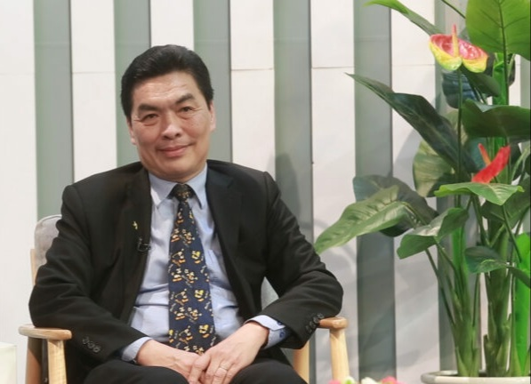
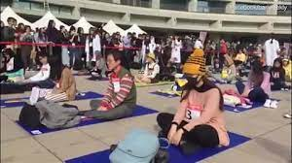
GIẢI NGHĨA TỪ
Tặc lưỡi: bật lưỡi thành tiếng để tỏ ý bỏ qua, dù còn phân vân áy náy
Giả bộ: giả vờ
Ráng (tiếng Nam Bộ): cố gắng
Yên vị: ngồi yên vào chỗ
Im như phỗng: không động đậy hoặc nói năng gì, như một bức tượng

Slide 12
CHỊ EM TÔI
Đọc nhóm
Dắt xe ra cửa, tôi lễ phép thưa:
- Thưa ba, con xin phép đi học nhóm.
Ba tôi mỉm cười:
- Ờ, nhớ về sớm nghe con!
Không biết đây là lần thứ bao nhiêu tôi đã nói dối ba. Mỗi lần nói dối tôi đều ân hận, nhưng rồi lại tặc lưỡi cho qua.
Cho đến một hôm, vừa yên vị trong rạp chiếu bóng, tôi chợt thấy em gái mình lướt qua cùng một đứa bạn. Từ ngạc nhiên, tôi chuyển sang giận dữ và mặc lời năn nỉ của bạn, tôi bỏ về.
Hai chị em về đến nhà, tôi mắng em gái dám nói dối ba bỏ học đi chơi, không chịu học hành. Nhưng đáp lại sự giận dữ của tôi, nó chỉ thủng thẳng:
- Em đi tập văn nghệ.
- Mày tập văn nghệ ở rạp chiếu bóng à?
Nó cười giả bộ ngây thơ:
- Ủa chị cũng ở đó sao? Hồi nãy chị bảo chị đi học nhóm mà!
Tôi sững sờ đứng im như phỗng. Ngước nhìn ba tôi đợi một trận cuồng phong. Nhưng ba tôi chỉ buồn rầu bảo:
- Các con ráng bảo ban nhau mà học cho nên người.
Từ đó tôi không bao giờ nói dối ba đi chơi nữa. Thỉnh thoảng, hai chị em lại cười phá lên khi nhắc lại chuyện nó rủ bạn vào rạp chiếu bóng chọc tức tôi, làm cho tôi tỉnh ngộ.

Slide 13


Tìm hiểu bài

Slide 14

ĐOẠN 1
Dắt xe ra cửa, tôi lễ phép thưa:
- Thưa ba, con xin phép đi học nhóm.
Ba tôi mỉm cười:
- Ờ, nhớ về sớm nghe con!
Không biết đây là lần thứ bao nhiêu tôi đã nói dối ba. Mỗi lần nói dối tôi đều ân hận, nhưng rồi lạii tặc lưỡi cho qua.
Đọc thầm đoạn 1
1. Cô chị đã xin phép ba đi đâu ?
2. Cô chị đã nói dối ba đi học nhóm như vậy bao nhiêu lần rồi và thái độ sau mỗi lần nói dối như thế nào?
3. Vì sao mỗi lần nói dối, cô chị lại thấy ân hận?

Slide 15
Đoạn 1 nói về chuyện gì?
Nhiều lần cô chị nói dối ba.

Slide 16
ĐOẠN 2
Cho đến một hôm, vừa yên vị trong rạp chiếu bóng, tôi chợt thấy em gái mình lướt qua cùng một đứa bạn. Từ ngạc nhiên, tôi chuyển sang giận dữ và mặc lời năn nỉ của bạn, tôi bỏ về.
Hai chị em về đến nhà, tôi mắng em gái dám nói dối ba bỏ học đi chơi, không chịu học hành. Nhưng đáp lại sự giận dữ của tôi, nó chỉ thủng thẳng:
- Em đi tập văn nghệ.
- Mày tập văn nghệ ở rạp chiếu bóng à?
Nó cười giả bộ ngây thơ:
- Ủa chị cũng ở đó sao? Hồi nãy chị bảo chị đi học nhóm mà!
Tôi sững sờ đứng im như phỗng. Ngước nhìn ba tôi
đợi một trận cuồng phong. Nhưng ba tôi chỉ buồn rầu bảo:
- Các con ráng bảo ban nhau mà học cho nên
người.
Đọc thầm đoạn 2
Cô chị nghĩ ba sẽ làm gì khi biết mình hay nói dối?
Cuồng phong nghĩa là gì?
Cô em đã làm gì để chị mình thôi nói dối?

Slide 17
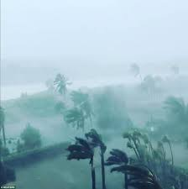
Cuồng phong: gió to, bão.
Nghĩa trong bài: cơn giận

Slide 18

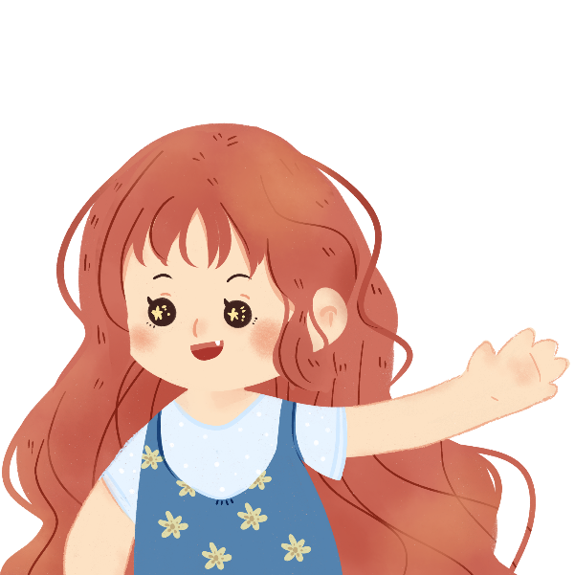

Đoạn 2 nói về chuyện gì?
Cô em giúp chị tỉnh ngộ.

Slide 19
ĐOẠN 3
Từ đó tôi không bao giờ nói dối ba đi chơi nữa. Thỉnh thoảng, hai chị em lại cười phá lên khi nhắc lại chuyện nó rủ bạn vào rạp chiếu bóng chọc tức tôi, làm cho tôi tỉnh ngộ.
Đọc thầm đoạn 3
4. Vì sao cách làm của em giúp cô chị tỉnh ngộ?
Cô chị đã thay đổi như thế nào?

Slide 20
Đoạn 3 cho biết điều gì?
Sự thay đổi của cô chị.

Slide 21

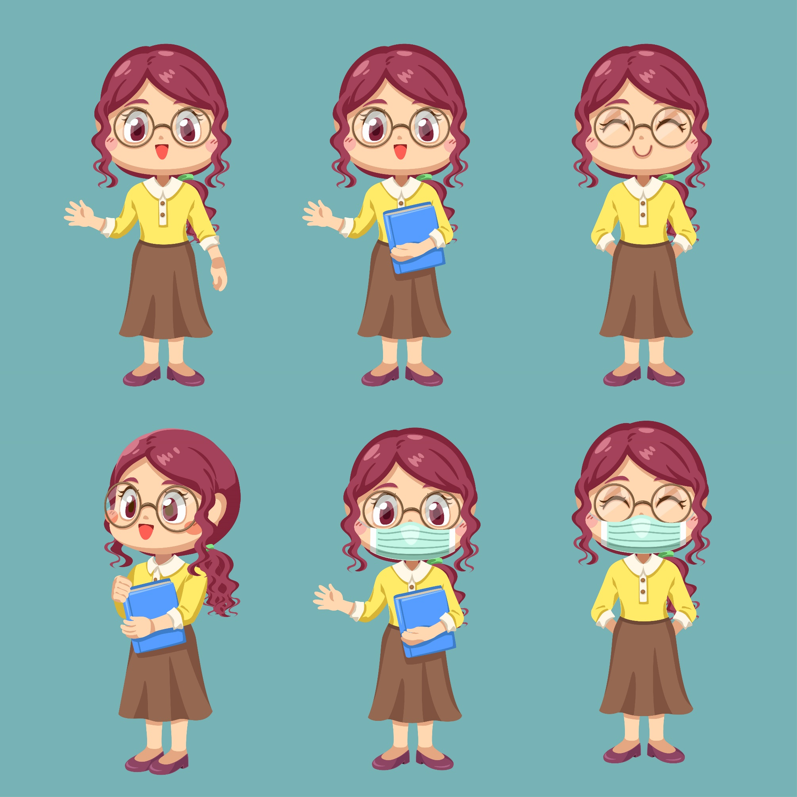

Câu chuyện muốn nói với chúng ta điều gì?
Câu chuyện khuyên chúng ta không nên nói dối. Nói dối là một đức tính xấu làm mất lòng tin, lòng tôn trọng của mọi người đối với mình.
Nội dung

Slide 22
Luyện đọc diễn cảm

Slide 23
CHỊ EM TÔI
Dắt xe ra cửa, tôi lễ phép thưa:
- Thưa ba, con xin phép đi học nhóm.
Ba tôi mỉm cười:
- Ờ, nhớ về sớm nghe con!
Không biết đây là lần thứ bao nhiêu tôi đã nói dối ba. Mỗi lần nói dối tôi đều ân hận, nhưng rồi lại tặc lưỡi cho qua.
Cho đến một hôm, vừa yên vị trong rạp chiếu bóng, tôi chợt thấy em gái mình lướt qua cùng một đứa bạn. Từ ngạc nhiên, tôi chuyển sang giận dữ và mặc lời năn nỉ của bạn, tôi bỏ về.
Hai chị em về đến nhà, tôi mắng em gái dám nói dối ba bỏ học đi chơi, không chịu học hành. Nhưng đáp lại sự giận dữ của tôi, nó chỉ thủng thẳng:
- Em đi tập văn nghệ.
- Mày tập văn nghệ ở rạp chiếu bóng à?
Nó cười giả bộ ngây thơ:
- Ủa chị cũng ở đó sao? Hồi nãy chị bảo chị đi học nhóm mà!
Tôi sững sờ đứng im như phỗng. Ngước nhìn ba tôi đợi một trận cuồng phong. Nhưng ba tôi chỉ buồn rầu bảo:
- Các con ráng bảo ban nhau mà học cho nên người.
Từ đó tôi không bao giờ nói dối ba đi chơi nữa. Thỉnh thoảng, hai chị em lại cười phá lên khi nhắc lại chuyện nó rủ bạn vào rạp chiếu bóng chọc tức tôi, làm cho tôi tỉnh ngộ.

Slide 24

Chú ý: Đọc toàn bài với giọng đọc nhẹ nhàng, hóm hỉnh, nhấn giọng những từ gợi tả, gợi cảm (tặc lưỡi, ngạc nhiên, giận dữ, im như phỗng, …)
- Lời người cha: dịu dàng, ôn tồn, trầm buồn.
- Lời cô chị: lễ phép, bực tức.
- Lời cô em: tinh nghịch, lúc thản nhiên, lúc giả bộ ngây thơ.

Slide 25

Hai chị em về đến nhà, tôi mắng em gái dám nói dối ba bỏ học đi chơi, không chịu khó học hành. Nhưng đáp lại sự giận dữ của tôi, nó chỉ thủng thẳng:
Em đi tập văn nghệ.
Mày tập văn nghệ ở rạp chiếu bóng à?
Nó cười, giả bộ ngây thơ:
Ủa chị cũng ở đó sao? Hồi nãy chị bảo đi học nhóm mà !
Tôi sững sờ, đứng im như phỗng. Ngước nhìn ba, tôi đợi một trận cuồng phong. Nhưng ba tôi chỉ buồn rầu bảo:
- Các con ráng bảo ban nhau mà học cho nên người.

Slide 26
Hai chị em về đến nhà, tôi mắng em gái dám nói dối ba bỏ học đi chơi, không chịu khó học hành. Nhưng đáp lại sự giận dữ của tôi, nó chỉ thủng thẳng:
Em đi tập văn nghệ.
Mày tập văn nghệ ở rạp chiếu bóng à?
Nó cười, giả bộ ngây thơ:
Ủa chị cũng ở đó sao? Hồi nãy chị bảo đi học nhóm mà !
Tôi sững sờ, đứng im như phỗng. Ngước nhìn ba, tôi đợi một trận cuồng phong. Nhưng ba tôi chỉ buồn rầu bảo:
- Các con ráng bảo ban nhau mà học cho nên người.

Slide 27

Câu chuyện muốn nói với chúng ta điều gì?

Slide 28

Dặn dò
Luyện đọc
diễn cảm
01
Chuẩn bị bài tiếp theo
02

Slide 29


KTUTS
Chúc các con học tốt!
KTUTS

